Slide 1
RAPPORT DE STAGE D'OBSERVATION
Initiation à la Conception Assistée par Ordinateur
avec CATIA V5
Stage réalisé au sein de Polydesign Systems — Tanger, Maroc
M. Walid ANEBAROU
Encadrant : M. Tahiri ABDEL-ILAH
Lycée Qualifiant Al Khaouarizmi Technique — Filière CPI (BTS)
Année universitaire 2022 / 2023

Slide 2
Sommaire
01
Contexte et présentation de l'entreprise
02
Problématique, objectifs et méthodologie
03
Le logiciel CATIA V5
04
Travaux réalisés : pièces mécaniques modélisées
05
Bilan du stage et compétences acquises
06
Conclusion et perspectives
Rapport de stage — CATIA V5 — Polydesign Systems
2

Slide 3
Contexte général du stage
Formation : BTS Conception du Produit Industriel — Lycée Al Khaouarizmi Technique
Période : du 20 juillet au 10 août 2023 (3 semaines)
Lieu : Polydesign Systems — Zone Franche de Boukhalef, Tanger
Service d'accueil : Département Conception et Amélioration
Pourquoi ce stage ?
Le stage en entreprise confronte les connaissances théoriques de la formation BTS à la réalité industrielle, et permet la découverte d'un outil de CAO professionnel utilisé quotidiennement dans un bureau d'études automobile.
Rapport de stage — CATIA V5 — Polydesign Systems
3

Slide 4
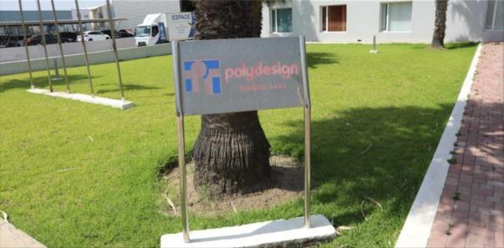
Présentation de l'entreprise d'accueil
Polydesign Systems
Création
Septembre 2001
Statut
S.A.R.L.
Certifications
ISO/TS 16949, ISO 14001
Effectif
700 personnes
Superficie
18 000 m² couverts
Filiale marocaine du groupe canadien EXCO Technologies Limited, Polydesign Systems est spécialisée dans la fabrication de garnitures automobiles (textile, cuir, plastique) pour les produits d'intérieur des véhicules.
Distinction
1ère entreprise africaine certifiée Q1 Ford
Rapport de stage — CATIA V5 — Polydesign Systems
4

Slide 5
Problématique et objectifs
Comment s'approprier, sur une période limitée et dans un contexte professionnel réel, les fonctionnalités essentielles d'un logiciel de CAO industriel afin de modéliser des pièces mécaniques conformes aux exigences d'un bureau d'études ?
Découvrir l'environnement d'une entreprise industrielle automobile
Se familiariser avec l'interface et les fonctionnalités de CATIA V5
Acquérir une méthodologie de modélisation de pièces 3D
Mettre en application ces compétences sur des pièces concrètes
Développer autonomie, rigueur technique et sens du travail en équipe
Rapport de stage — CATIA V5 — Polydesign Systems
5

Slide 6
Méthodologie adoptée
1
2
3
4
Observation
Apprentissage progressif
Application pratique
Bilan
Découverte de l'entreprise et du fonctionnement du bureau d'études
Exploration encadrée des modules de CATIA V5 par complexité croissante
Modélisation de 10 pièces mécaniques représentatives
Auto-évaluation des compétences acquises en fin de stage
Rapport de stage — CATIA V5 — Polydesign Systems
6

Slide 7
Le logiciel CATIA V5
Conception Assistée Tridimensionnelle Interactive Appliquée — développé par Dassault Systèmes
Né dans les années 1970 chez Dassault Aviation pour l'industrie aérospatiale, CATIA est aujourd'hui l'un des logiciels de CAO les plus utilisés au monde, présent dans l'automobile, l'aérospatiale, la mécanique et bien d'autres secteurs.
Aérospatiale
Automobile
Mécanique
Architecture
Naval
Électronique
Application chez Polydesign Systems
Définition géométrique des pièces d'habillage intérieur, vérification de la compatibilité dimensionnelle avec les points de fixation, production des mises en plan destinées aux outillages de découpe et de moulage.
Rapport de stage — CATIA V5 — Polydesign Systems
7

Slide 8
Principales fonctionnalités mobilisées
Modélisation 3D
Assemblage
Esquisses, extrusion, révolution, arbre de spécifications
Contraintes géométriques et cinématiques entre composants
Mise en plan
Analyse & simulation
Vues, coupes, cotation, nomenclatures automatiques
Contraintes, déformations, mouvement, collisions
Rapport de stage — CATIA V5 — Polydesign Systems
8

Slide 9
Travaux réalisés
Modélisation de dix pièces mécaniques sous CATIA V5
Démarche de modélisation appliquée à chaque pièce :
1
Analyse de la géométrie et des éléments fonctionnels
2
Esquisse 2D du profil de base
3
Construction du volume (extrusion, révolution)
4
Ajout des détails (perçages, congés, chanfreins)
5
Vérification via l'arbre de spécifications
Rapport de stage — CATIA V5 — Polydesign Systems
9

Slide 10
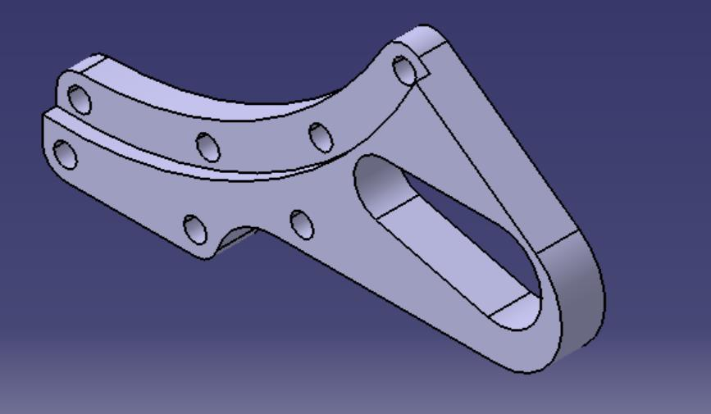
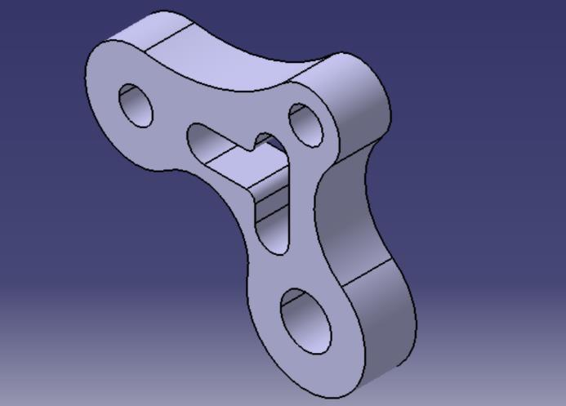
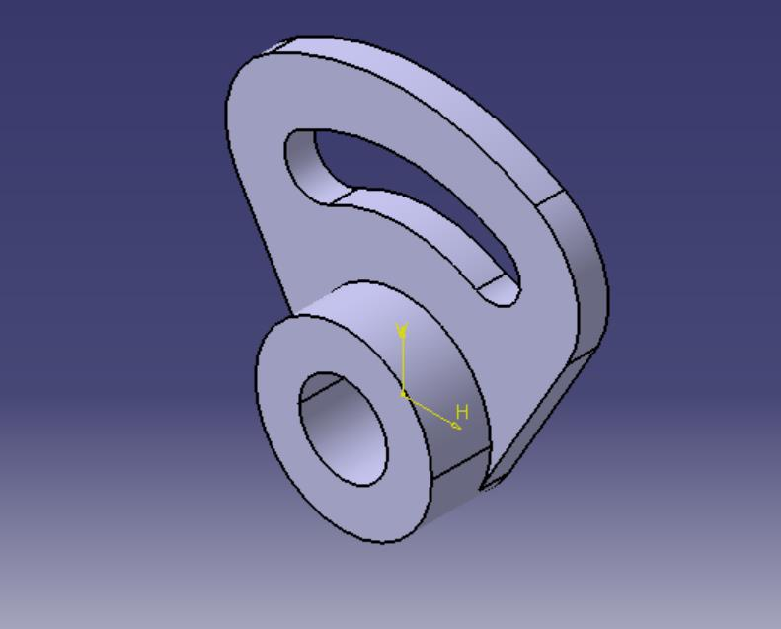
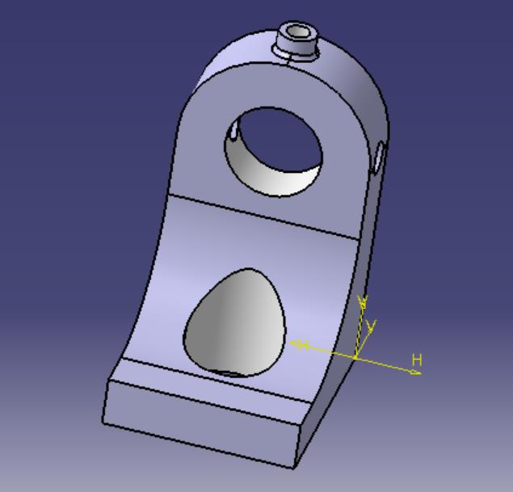
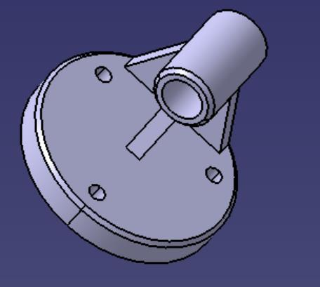
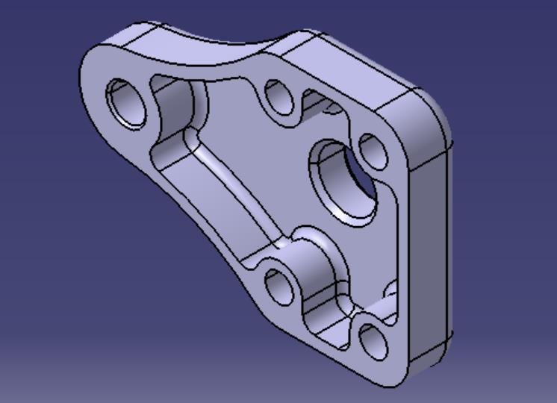
Travaux réalisés (1/2)
Attache
Filaire
Came
Équerre
Support de montage
Platine
Rapport de stage — CATIA V5 — Polydesign Systems
10

Slide 11
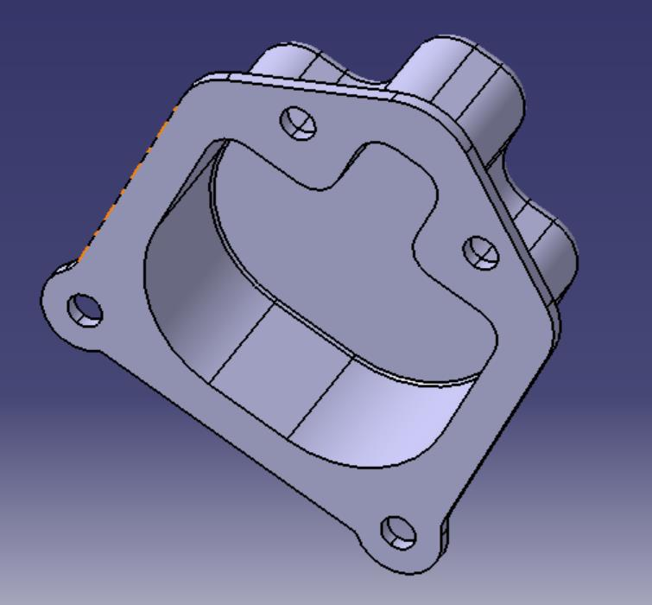
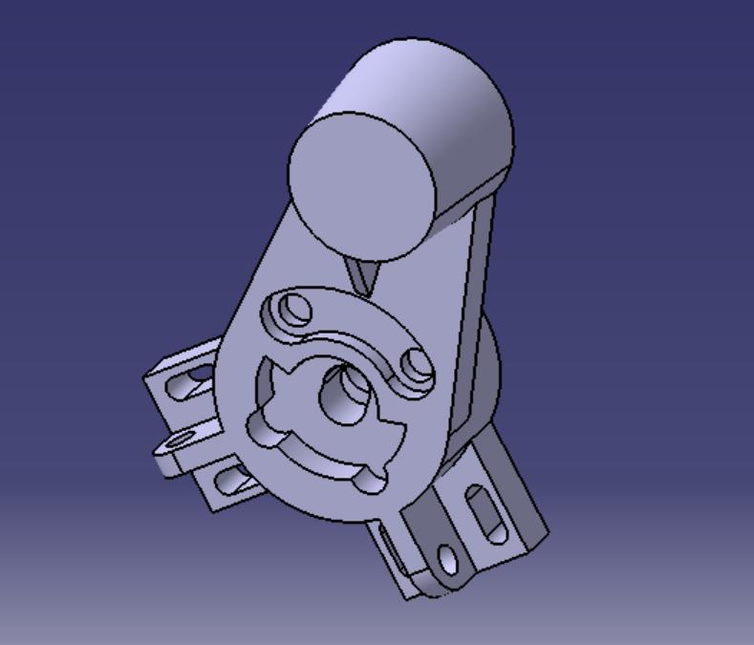
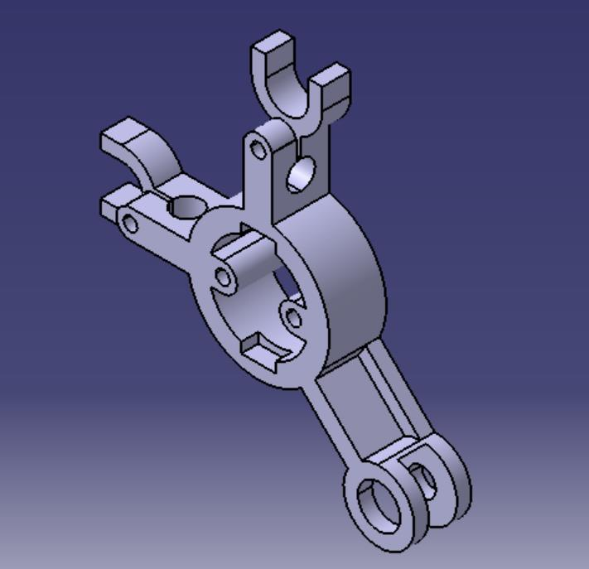
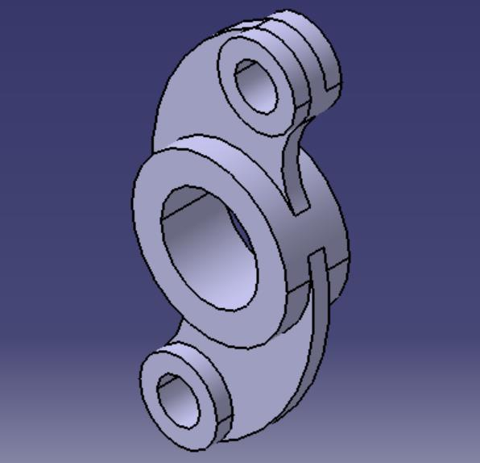
Travaux réalisés (2/2)
Carter
Support de capteur
Support de tringlerie
Support symétrique
Rapport de stage — CATIA V5 — Polydesign Systems
11

Slide 12
Synthèse des compétences techniques mobilisées
Fonctionnalité CATIA V5 | Pièces concernées
Esquisse 2D et extrusion | Ensemble des 10 pièces
Révolution | Came, Support symétrique
Perçage / alésage | 9 pièces sur 10
Congés et chanfreins | Équerre, Support de capteur, Support de tringlerie
Opérations booléennes | Support de tringlerie
Symétrie | Support symétrique
Rapport de stage — CATIA V5 — Polydesign Systems
12

Slide 13
Difficultés rencontrées et solutions apportées
Difficulté
Solution apportée
Richesse fonctionnelle du logiciel
Accompagnement progressif de l'encadrant, découverte par complexité croissante
Difficulté
Solution apportée
Raisonnement en trois dimensions
Pratique répétée et usage systématique de l'arbre de spécifications
Difficulté
Solution apportée
Lecture de pièces existantes
Travail méthodique d'observation préalable à toute modélisation
Rapport de stage — CATIA V5 — Polydesign Systems
13

Slide 14
Compétences acquises
Techniques
Méthodologiques
Professionnelles
• Esquisses et opérations de construction volumique
• Analyse géométrique préalable
• Organisation d'un bureau d'études
• Perçage, congés, chanfreins
• Décomposition en opérations élémentaires
• Exigences qualité du secteur automobile
• Premières approches assemblage et mise en plan
• Lecture de l'arbre de spécifications
• Autonomie et travail en équipe
Rapport de stage — CATIA V5 — Polydesign Systems
14

Slide 15
Conclusion et perspectives
Ce stage a permis une initiation réussie à CATIA V5, de la découverte de l'interface jusqu'à la modélisation autonome de dix pièces mécaniques représentatives de l'industrie automobile.
Approfondir les fonctionnalités d'assemblage complexe
Développer la mise en plan normalisée
Explorer l'analyse par éléments finis
Prolonger l'expérience par un stage de plus longue durée
Rapport de stage — CATIA V5 — Polydesign Systems
15

Slide 16
Merci de votre attention
Questions ?
Walid Anebarou — BTS Conception du Produit Industriel — Polydesign Systems

